Slide 1



Закономерности работы правоохранительной системы
Шклярук Мария
15.07.2015
В рамках проекта Открытая полиция

Slide 2

Основные темы
Методы исследования
Структуры, задействованные в правоохранительной деятельности России
Общие системные проблемы правоохранительных структур
Внутренние системы стимулов и их негативные эффекты
Траектория типового уголовного дела
Notes:
Рассказать про эмпирическую базу. Сказать про ограничения исследования и общую логику, интерес к уголовке

Slide 3
Методы исследования и эмпирическая база
Интервью с работниками правоохранительной системы и с судьями общей юрисдикции
Создание и анализ несколько баз данных судебных решений, проведен ряд социологических опросов.
Данные судебной статистики; формализованных опросов судей и работников правоохранительных структур; ведомственных приказов, инструкций и методических материалов, организующих повседневную работу правоприменителей.
Учет данные эмпирических исследований работы российской правоохранительной и судебной системы, опубликованных другими исследователями.
Основной методический прием - социологическая реконструкция: опираясь на различные виды источников мы реконструируем логику работы системы в целом, очищая общие закономерности от особенностей, задаваемых личными чертами конкретных людей.

Slide 4
Классические каноны социологического исследования: организации — внутренние и внешние стимулы — практики функционирования.
Общее понимание уголовного преследования, как функции государства, и признание принципа – «наказание только после соблюдения процедуры/суда» (право)
Система уголовного преследования, закрепленная в национальном законодательстве (право)
Органы, созданные в стране, для осуществления уголовного преследования (социология)
Организационная структура внутри этих органов (социология и экономика организаций)
Система оценок работы и мотивации, созданные в организации (бюрократия)
Организационная/корпоративная культура
Люди – кадровый состав, откуда пришли, какие ценности есть, как высок профессионализм
Социальные практики при расследовании УД
«Преступление»
Приговор
Фактическая «траектория» уголовных дел
Notes:
Рассказать про эмпирическую базу. Сказать про ограничения исследования и общую логику, интерес к уголовке

Slide 5
«Право» - Принцип уголовного преследования в России
Сосредоточенность процесса доказывания (сбора доказательств) на этапе предварительного следствия.
«Фильтр», проистекающий из норм УПК и нацеленный на отсеивание уголовных дел, по которым возможно постановление оправдательного приговора.
Сфера с «гарантиями»
прав
«фильтр»
следствие
суд
1
2
3
4
5
6
полиция
прокуратура
– преступление
3. - появление лица,
5. – направление в суд,
4. - обвинительное заключение
6. - приговор.
2. – возбуждение УД

Slide 6
Стадии следствия и сроки
Повод для возбуждения уголовного дела
(ст. 141 УПК РФ)
Направление уголовного дела с обвинительным заключением прокурору
Направление уголовного дела в суд
Возбуждение
уголовного дела
От 3 до 30 суток
Предварительное следствие
Досудебное производство (Часть 2 УПК )
2 месяца
12 месяцев
24 дня содержания под стражей
Проверка материала в порядке ст. 144-145 УПК РФ
3 часа
10 суток
24 часа
48 часов
до протокола
до ареста судом
до допроса

Slide 7
Социологическая реконструкция
В первую очередь речь идет о работе организаций — устойчивых структур, работающих на достижение скрытых и явных целей, поведение которых регулируется некоторыми внутренними правилами (как формальными, так и неформальными) и которые создают внутри себя определенные системы стимулов, определяющие успех или неуспех каждого сотрудника в конкретной организации.

Slide 8
Следственные органы в России
(Подследственность - ст. 151 УПК РФ)
Следственный комитет (СК РФ)
(раньше – часть прокуратуры)
Убийства, изнасилования, преступления против конституционных прав граждан, коррупция, а также любые преступления – по поручения прокурора)
Следственные органы МВД РФ
(СО при ОВД, СУ при УВД, ГСУ)
(кражи, мошенничества, разбои, насильственные преступления не повлекшие смерть, экономические преступления и много другое)
Следователи ФСБ России
(терроризм, шпионаж)
Следователи Госнаркоконтроля
(незаконный оборот наркотиков)
Прокуратура
С 2011 года – только надзорные функции.
В рамках надзора за следствием
– полномочия давать указания органам предварительного следствия
изучать материалы уголовного дела
Согласовывать обвинительное заключение
Поддержание обвинения в суде
ОРД (как оперативное сопровождение уголовных дел)
Полиция (в составе МВД РФ)
ФСБ
Госнаркоконтроль

Slide 9
Следствие в цифрах. Сравнение.
Россия, 2012
около 200 000
Осуждено к реальному лишению свободы
Германия, 2010
0,9 Mлн
Передано в суд
Ca. 40 000 осуждено к реальному лишению свободы
40%
Ca. 0,8 млн. предстало перед судом
327 000
Остаток на 2013
1,34 Млн. приостановлено*
Прекращено УД
64 799
Ca. 3 млн. раскрытых преступлений/2 Mio подозреваемых
2,13 млн. возбужденных УД
46%
Ca. 6 Mлн. Зарегистрированных преступлений
17%
12,3 млн. сообщений о престпулении
26,4 Млн. заявлений
Statistisches Bundesamt.
Statistisches Jahrbuch 2012,
C. 310
* Приостановление следствия не является окончательным решением

Slide 10

Результаты - Как работает российская полиция?
Избирательно регистрирует преступления
Не работает по сложным преступлениям
Нет связи с первичными сообществами
Нет адекватной картины преступности
Применяет незаконные методы расследования
В России регистрируется в разы меньше преступлений – 2100 на 100 тыс. в год. Швеция 15000 , Германия 7400, США 3460, Польша 3000
В 92 % уголовных дел, переданных в суды районного уровня, есть признание подозреваемого – в работу принимаются простые дела и с готовым подозреваемым
Граждане все чаще создают отряды самообороны, дружины
Общество, местные власти не имеют возможности контролировать работу правоохранительных органов на своей территории
Громкие случаи пыток, насилия способствуют отчуждению общества и негативному восприятию правоохранительных органов населением
Отчетность по преступности и раскрываемости фальсифицируется и подгоняется под показатели
Раскрываемость по имущественным преступлениям в развитых странах – от 10 до 40%; по насильственным – от 40 до 80%. В РФ – 60 и 90%

Slide 11
Результаты: Причины постоянного ухудшения работы правоохранительных органов
Низкое качество работы полиции
Плохие кадры
Влияние сложившейся организационной системы
Недостаточный контроль и требовательность

Slide 12
Общие проблемы организационных структур
Централизация и совпадение зон ответственности
Конфликт территориальной и штабной организации (линейно-территориальный принцип)
Высокая численность управленческого аппарата
Дефицит внешнего контроля и обратной связи
Избыточность бюрократических процедур
Системы оценки и управления, базирующиеся на статистических показателях
Notes:
Рассказать про эмпирическую базу. Сказать про ограничения исследования и общую логику

Slide 13
Организационная логика ухудшения работы правоохранительных органов
Избыточная централизация
Рост аппарата контроля – штабов, управлений
Палочная система оценки работы для всех подразделений
Фальсификация отчетов, работа на показатели
Стремление руководства усилить контроль
Дефицит обратной связи и надежной информации

Slide 14
Рост аппарата контроля и бумажной работы
«Штаб»
- управленческие структуры
Борьба с преступностью и охрана общ. порядка
«Убийства», экономические п/я, коррупция, должностные лица
Борьба с наркотиками
ФСКН
МВД
СК
«Штаб»
«Штаб»
«Штаб»

Slide 15
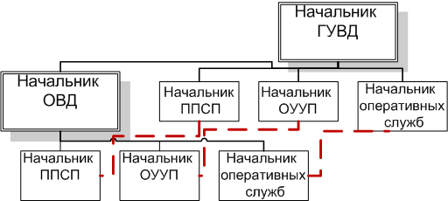
Линейно-территориальный принцип
Notes:
Рассказать про эмпирическую базу. Сказать про ограничения исследования и общую логику

Slide 16
Системы оценки
Валовые показатели
Неизбежный рост валовых показателей
Структура отрицательных показателей
Показатели-сроки, лимитирующие проведение тех или иных работ
Конфликт систем оценки между ведомствами
Notes:
Рассказать про эмпирическую базу. Сказать про ограничения исследования и общую логику

Slide 17
Эффекты системы оценки
Во-первых, это работа «на отчетность», а не на результат, когда вероятность для того или иного действия определяется тем, какой вес оно будет иметь для статистики (если по данному виду преступлений ведется особый учет, полиция приложит дополнительные усилия для его раскрытия).
Во-вторых, это сортировка задач «на входе», когда первыми выполняются не самые главные задачи, а те, по которым наиболее вероятно получение быстрого и верного результата (например, бытовое изнасилование примут к расследованию намного менее охотно, чем нанесение легких телесных повреждений, т.к. мелкие драки гораздо чаще происходят в присутствии свидетелей и требуют намного меньше усилий по доказательству).
В-третьих, это невозможность собрать объективную статистику деятельности правоохранительного органа, так как любые собранные данные тут же превращаются в объект оценки, а, следовательно, в предмет манипуляции, если не фальсификации.
Notes:
Рассказать про эмпирическую базу. Сказать про ограничения исследования и общую логику

Slide 18
Логика негативного воздействия палочной системы на работу правоохранительных органов
Основа – валовые показатели
Сколько сделано (раскрыто, предотвращено, выявлено). Польза для общества не оценивается
Требуется рост показателей (АППГ +1)
Достигается любой ценой (приписки, незаконные действия)
Жесткие отрицательные показатели (оправдательный приговор, прекращение дела). Невозможность признать ошибку
Жесткие сроки (срок расследования, содержания под стражей и т.д.) Отбор простых и очевидных дел
Конфликт систем оценки между ведомствами
Отсутствие взаимного контроля
Notes:
Рассказать про эмпирическую базу. Сказать про ограничения исследования и общую логику

Slide 19
Эффекты систем оценки
Риск сбоев
Самые легкие пути
Проигрыш слабейшего (обвиняемого и потерпевшего)
Ответственность за предшественника
Notes:
Рассказать про эмпирическую базу. Сказать про ограничения исследования и общую логику

Slide 20
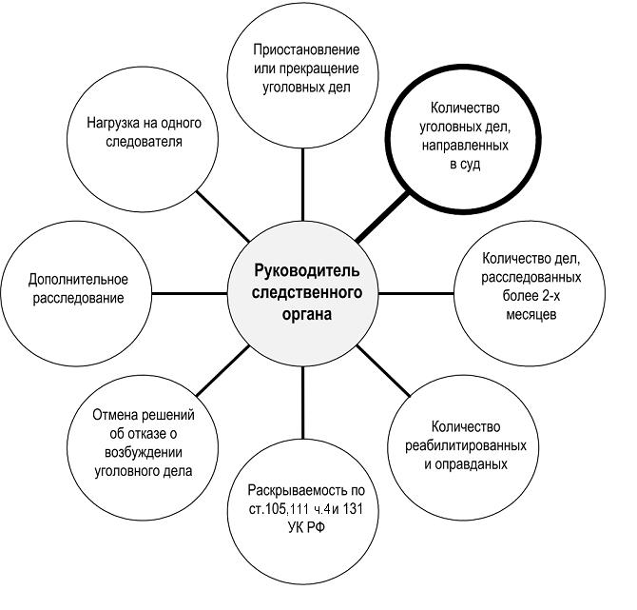
Пример работы внутри показателей
Пример с абсолютными значениями:
Траектория УД в официальной статистике

Slide 21
Что такое типовое уголовное дело
Стандартные преступления
  Кража
  Грабеж
  Перемещение наркотиков без сбыта
  Нанесение телесных повреждений
Самые слабые обвиняемые
Самое простое «раскрытие»
Наименьшие риски для следователя и оперативника

Slide 22
Расследование типового уголовного дела
Notes:
Рассказать про эмпирическую базу. Сказать про ограничения исследования и общую логику

Slide 23
Основные «принципы» расследования
Нет разницы между виновным и невиновным
Смещение решения на одну «ступень» назад
Ориентация на объем/количество
Игнорирование прав потерпевших
Notes:
Рассказать про эмпирическую базу. Сказать про ограничения исследования и общую логику

Slide 24
Искажение логики уголовного процесса по сравнению с УПК
Все органы – от полиции до прокуратуры встроены в одну палочную систему показателей
смещение процесса установления виновности с суда/следствия на этап «доследственной проверки/ОРД» – в серую зону, без реального действия УПК и защиты прав подозреваемых
Сфера с «гарантиями»
прав
«фильтр»
Решение вопроса
о приговоре
следствие
суд
1
2
3
4
5
6
полиция
прокуратура
– преступление
3. - появление лица,
5. – направление в суд,
4. - обвинительное заключение
6. - приговор.
2. – возбуждение УД

Slide 25
Общие принципы реформ полиции в Восточной Европе
Децентрализация
Демилитаризация
Создание отдельного ведомства по борьбе с должностными преступлениями
Создание единых структур по борьбе с преступностью
Повышения уровня открытости и прозрачности
Notes:
Здесь еще пару шуток про прием заявлений через систему госуслуги и прозрачные стены

Slide 26

СПАСИБО
ЗА ВНИМАНИЕ!
Аналитические записки ИПП о судебной системе, траектории уголовного дела, полиции:
www.enforce.spb.ru/proekty
www.openpolice.ru

Slide 27
Российская полиция в мировом контексте, 2009
 | Численность на 100 тыс | Бюджет на одного полицейского, тыс долл. | Доля полиции в ВВП | Регистр преступлений на 100 тыс | Убийства на 100 тыс
США | 230 | 172 | 0,87 | 3465 | 4,4
Германия | 300 | 108 | 0,8 | 7383 | 0,9
Швеция | 206 | 148 | 0,7 | 15185 | 1
Италия | 411 | 115 | 1,33 | 4380 | 1
Польша | 259 | 42 | 0,97 | 2961 | 1,3
Чехия | 415 | 52 | 1,18 | 3179 | 1,7
Казахстан | 444 | - | - | 750 | 10,3
Беларусь | 813 | 7 | 1 | 1591 | 5,9
Россия | 547 | 21 | 0,93 | 2100 | 12
В сравнении с другими странами: Российская полиция более
многочисленная (более трудоемкая), менее оснащенная (менее
капиталоемкая), но такая же дорогая для экономики.
При этом менее результативная.

Slide 28
Расходы на безопасность

Slide 29
Ресурсы: численность

Slide 30
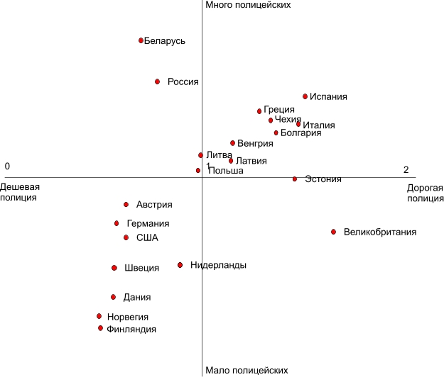
Модели численности /финансирования

Slide 31
Результативность полиций
Модель | Количество зарегистрированных преступлений на 100 000 | Количество заключенных на 100 000 | Количество убийств на 100 000 | Количество краж
Модель 1 (Северные страны и США) | 7429,57 | 81,61 | ,95 | 2544,5
Модель 2 (РФ, РБ) | 1845,90 | 497,18 | 8,55 | 843,9
Модель 3 (Южно- и восточно-европейские страны) | 3307,75 | 175,53 | 1,55 | 1011,3
Модель 4 (Британия) | 7769,73 | 150,80 | 1,20 | 6165,1

Slide 32
Принципы формирования концепции реформирования
Устранять причины, а не следствия.
Проблемно-ориентированный подход
Менять организацию и систему стимулов, а не отдельных сотрудников (организация отбирает себе кадры) – поэтому
Сокращать ненужные функции, а не общую численность сотрудников
Увеличивать удельное, а не общее финансирование

Slide 33
Реформирование правоохранительных органов

Slide 34
Принципы реформирования
Отсутствие дополнительных бюджетных затрат (реформа за счет экономии средств)
Отказ от модели «всех уволим и наймем новых»
Возможность пошагового выполнения реализации отдельных блоков
Последовательность и сроки (2-3 года)
Комплексное решение системных проблем (все меры связаны друг с другом и игнорирование одних приведет к искажению других)

Slide 35
Направления реформирования
Оптимизация уровней управления полицией (децентрализация); приближение функции охраны общественного порядка к населению, интересам муниципалитетов и субъектов федерации; повышение подотчетности полиции перед гражданами.
Упразднение непрофильных функций и подразделений, и за счет этого сокращение численности полиции до уровня, соответствующего современным государствам, с одновременным повышением удельного финансирования.
Изменение организационной структуры, систем оценки работы правоохранительных ведомств, подотчетности и гражданского контроля.

Slide 36
Функции правоохранительных органов

Slide 37
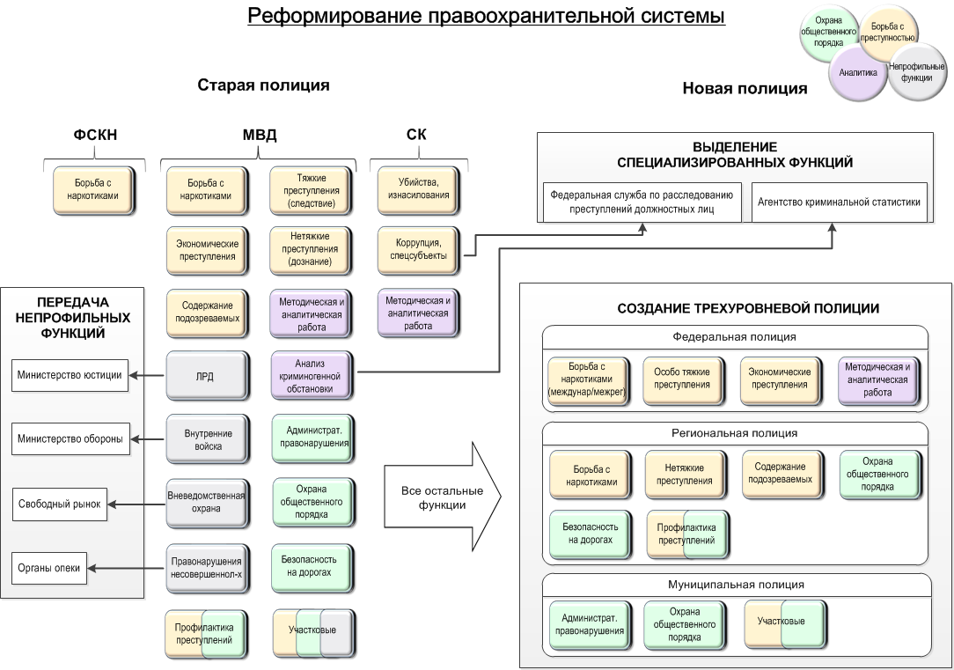

Slide 38
1. Выделение специализированных функций и создание новых ведомств

Slide 39
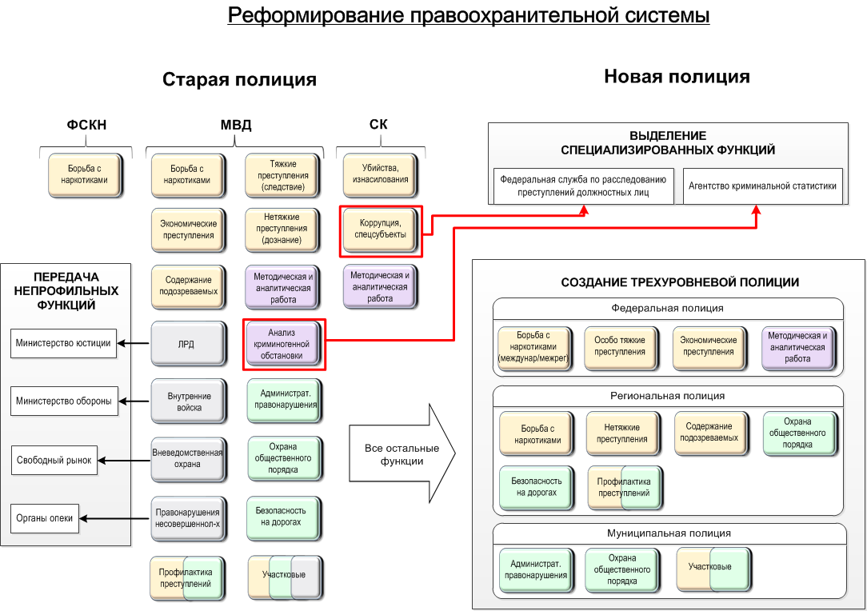

Slide 41
2. Создание трехуровневой полиции

Slide 42
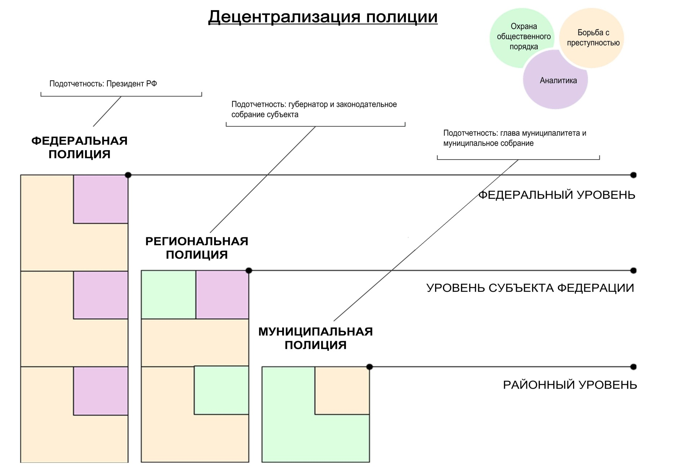
Notes:
Не забыть сказать о том, что сейчас все еще хуже в плане количества ведомств на каждом районе.

Slide 43
2. Оптимизация уровней управления
А) Муниципальная полиция

Slide 44
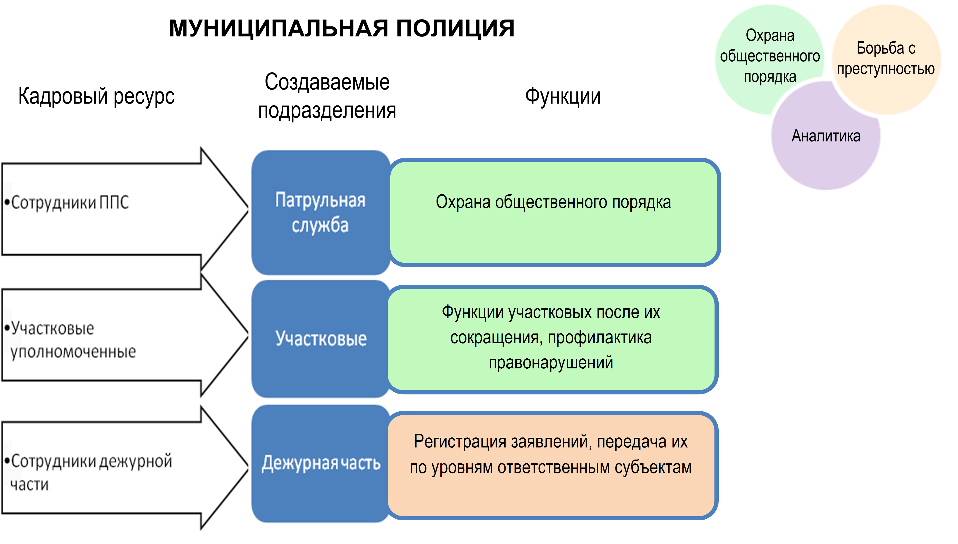

Slide 45
2. Оптимизация уровней управления
Б) Региональная полиция

Slide 46
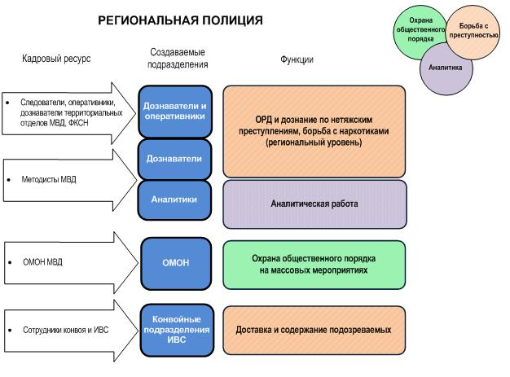

Slide 47
2. Оптимизация уровней управления
В) Федеральная полиция

Slide 48
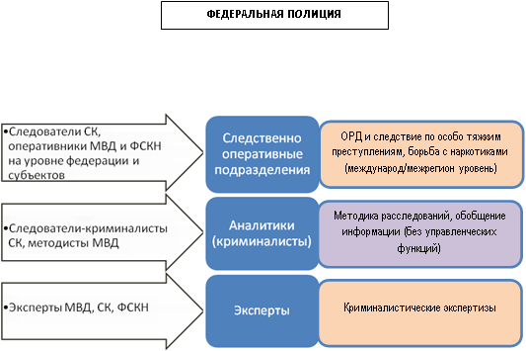


Slide 49
3. Освобождение от непрофильных функций

Slide 50
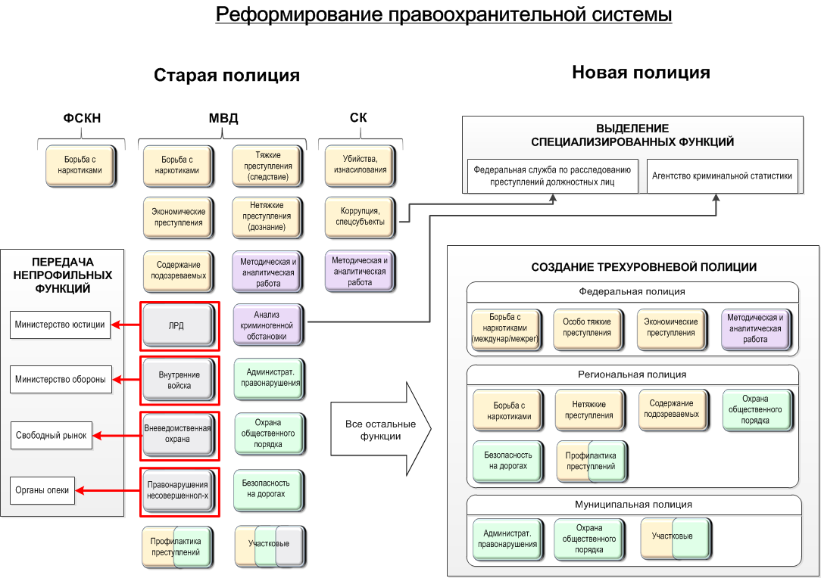

Slide 52
4. Открытость и подконтрольность
Передача функций учета заявлений муниципальной полиции
Отдельное ведомство криминальной статистики
Опора на данные опросов населения
Задачи ставятся внешними органами

Slide 53
5. Изменение роли прокуратуры и принципов уголовного преследования
Постепенное упразднение общего надзора и передача его функций гражданским организациям
Усиление роли государственного обвинителя в суде
Слияние работы по надзору за следствием и ОРД
Постепенная деформализация следствия
Переход от принципа неотвратимости наказания к принципу целесообразности уголовного преследования

Slide 54
Итоги: как работают правоохранительные органы после реформы
Удельная численность полиции и удельное финансирование приближены к уровню стран Центральной и Восточной Европы: 400–450 полицейских на 100 тысяч населения; около 40 тысяч долларов в год на одного полицейского.
Сведения об уровне преступности и активности правоохранительных органов поступают из нескольких независимых источников, включая специализированные независимые опросы.
Повышается регистрация преступлений. Приоритет в расследовании отдается не наиболее простым случаям, а наиболее общественно опасным деяниям.
Гражданское общество и независимые эксперты участвуют в постановке задач правоохранительным органам.
Законность методов ведения оперативной работы и следствия обеспечивается взаимным контролем правоохранительных органов друг за другом и независимым судом.
Граждане знают своего участкового и готовы сотрудничать с ним.

Slide 55
СПАСИБО
ЗА ВНИМАНИЕ!
Аналитические записки ИПП о судебной системе, траектории уголовного дела, полиции:
www.enforce.spb.ru/proekty
www.openpolice.ru

